Slide 1
ΠΑΝΕΠΙΣΤΗΜΙΟ ΠΕΛΟΠΟΝΝΗΣΟΥ · ΤΜΗΜΑ ΗΛΕΚΤΡΟΛΟΓΩΝ ΜΗΧΑΝΙΚΩΝ & ΜΗΧΑΝΙΚΩΝ ΥΠΟΛΟΓΙΣΤΩΝ
Ευφυές Event-Driven Σύστημα Πρόβλεψης
Χρηματιστηριακών Κινήσεων
με Τεχνητή Νοημοσύνη & Ανάλυση Συναισθήματος
Αλέξανδρος Λένης
Α.Μ. 19092 · Επιβλέπων: Αναπλ. Καθηγητής Σωτήρης Χριστοδούλου
Πάτρα, Ιούλιος 2026
7 πηγές δεδομένων
~31.250 έγγραφα
5 μοντέλα ML
28 χαρακτηριστικά
41.7% ακρίβεια
Notes:
Καλησπέρα σας. Ονομάζομαι Αλέξανδρος Λένης και θα παρουσιάσω τη διπλωματική μου, με επιβλέποντα τον Αναπλ. Καθηγητή κ. Σωτήρη Χριστοδούλου.

Slide 2
ROADMAP
Δομή παρουσίασης
01
Εισαγωγή & κίνητρο
06
Αξιολόγηση & αποτελέσματα
02
Αρχιτεκτονική & τεχνολογίες
07
Ερευνητική μελέτη στάθμισης
03
Δεδομένα & ανάλυση συναισθήματος
08
Προβλήματα & λύσεις
04
Μοντέλα & μεθοδολογία
09
Ασφάλεια & ηθική ΤΝ
05
Η εφαρμογή (demo)
10
Συμπεράσματα & προοπτικές
Αλέξανδρος Λένης · Διπλωματική Εργασία 2026
1
Notes:
Η παρουσίαση οργανώνεται σε δέκα ενότητες: από το κίνητρο και την αρχιτεκτονική, στα δεδομένα, τα μοντέλα, την εφαρμογή, την αξιολόγηση, την ερευνητική μελέτη, τα προβλήματα, την ηθική διάσταση, και τα συμπεράσματα.

Slide 3
ΕΠΙΣΚΌΠΗΣΗ
Τι κάνει το σύστημα
Ένα ολοκληρωμένο, αυτοματοποιημένο σύστημα που μετατρέπει ειδήσεις + τιμές σε σήμα Buy / Sell / Hold, με ανάλυση κινδύνου και ερμηνευσιμότητα.
7 Πηγές
Scrapers
MongoDB
FinBERT
28 Features
5 Μοντέλα
Ensemble
Dashboard
Yahoo, CNBC, Reddit…
›
event-driven polling
›
αποθήκευση
›
συναίσθημα (σταθμισμένο)
›
τιμές + συναίσθημα
›
RF·XGB·LGBM Logistic·LSTM
›
Buy/Sell/Hold + κίνδυνος
›
React UI
Καρδιά της καινοτομίας:
▸ Σταθμισμένο συναίσθημα — οι αξιόπιστες πηγές μετρούν περισσότερο
▸ Αυστηρή, έντιμη μεθοδολογία — χρονικός διαχωρισμός χωρίς διαρροή πληροφορίας
▸ Πλήρης διαφάνεια — κάθε πρόβλεψη εξηγείται (SHAP) + ποσοτικοποίηση κινδύνου
Αλέξανδρος Λένης · Διπλωματική Εργασία 2026
2
Notes:
Σε μία εικόνα: το σύστημα μετατρέπει ειδήσεις και τιμές σε σήμα, μέσα από 8 στάδια, με έμφαση στο σταθμισμένο συναίσθημα και την έντιμη μεθοδολογία.

Slide 4
ΕΙΣΑΓΩΓΉ
Το πρόβλημα & το κίνητρο
Η πρόκληση
Η προσέγγισή μου
▸ Βραχυπρόθεσμη πρόβλεψη κατεύθυνσης = εξαιρετικά δύσκολη
▸ Υπόθεση Αποτελεσματικής Αγοράς: οι τιμές ενσωματώνουν την πληροφορία
▸ Όμως το συναίσθημα των επενδυτών ΟΝΤΩΣ κινεί τις αγορές
▸ Οι περισσότερες λύσεις: ή μόνο τιμές ή μόνο κείμενο
▸ Πολυτροπικό: τιμές + κείμενο μαζί
▸ Αυτόματο & event-driven: σε πραγματικό χρόνο
▸ Πολλαπλά μοντέλα: ensemble 5 αλγορίθμων
▸ Έντιμη αξιολόγηση: χωρίς φουσκωμένα νούμερα
Αλέξανδρος Λένης · Διπλωματική Εργασία 2026
3
Notes:
Το πρόβλημα είναι εγγενώς δύσκολο. Το κίνητρό μου: ένα ενιαίο, πολυτροπικό σύστημα, αξιολογημένο έντιμα.

Slide 5
ΠΛΑΊΣΙΟ
Στόχοι της εργασίας
1
2
3
4
Συλλογή δεδομένων
Ανάλυση συναισθήματος
Συνδυαστική πρόβλεψη
Λειτουργικό εργαλείο
Αυτόματη, event-driven άντληση από 7 ετερογενείς πηγές
Βαθμολόγηση χρηματοοικονομικού κειμένου με FinBERT
Ensemble 5 μοντέλων για σήμα Buy/Sell/Hold
Διαδραστικό, ερμηνεύσιμο dashboard
Συνεισφορά:
πλήρες σύστημα ανοιχτού κώδικα + μεθοδολογική αυστηρότητα + εστιασμένη μελέτη για τη στάθμιση συναισθήματος με βάση την αξιοπιστία πηγής.
Αλέξανδρος Λένης · Διπλωματική Εργασία 2026
4
Notes:
Τέσσερις στόχοι. Η συνεισφορά είναι τεχνική και μεθοδολογική.

Slide 6
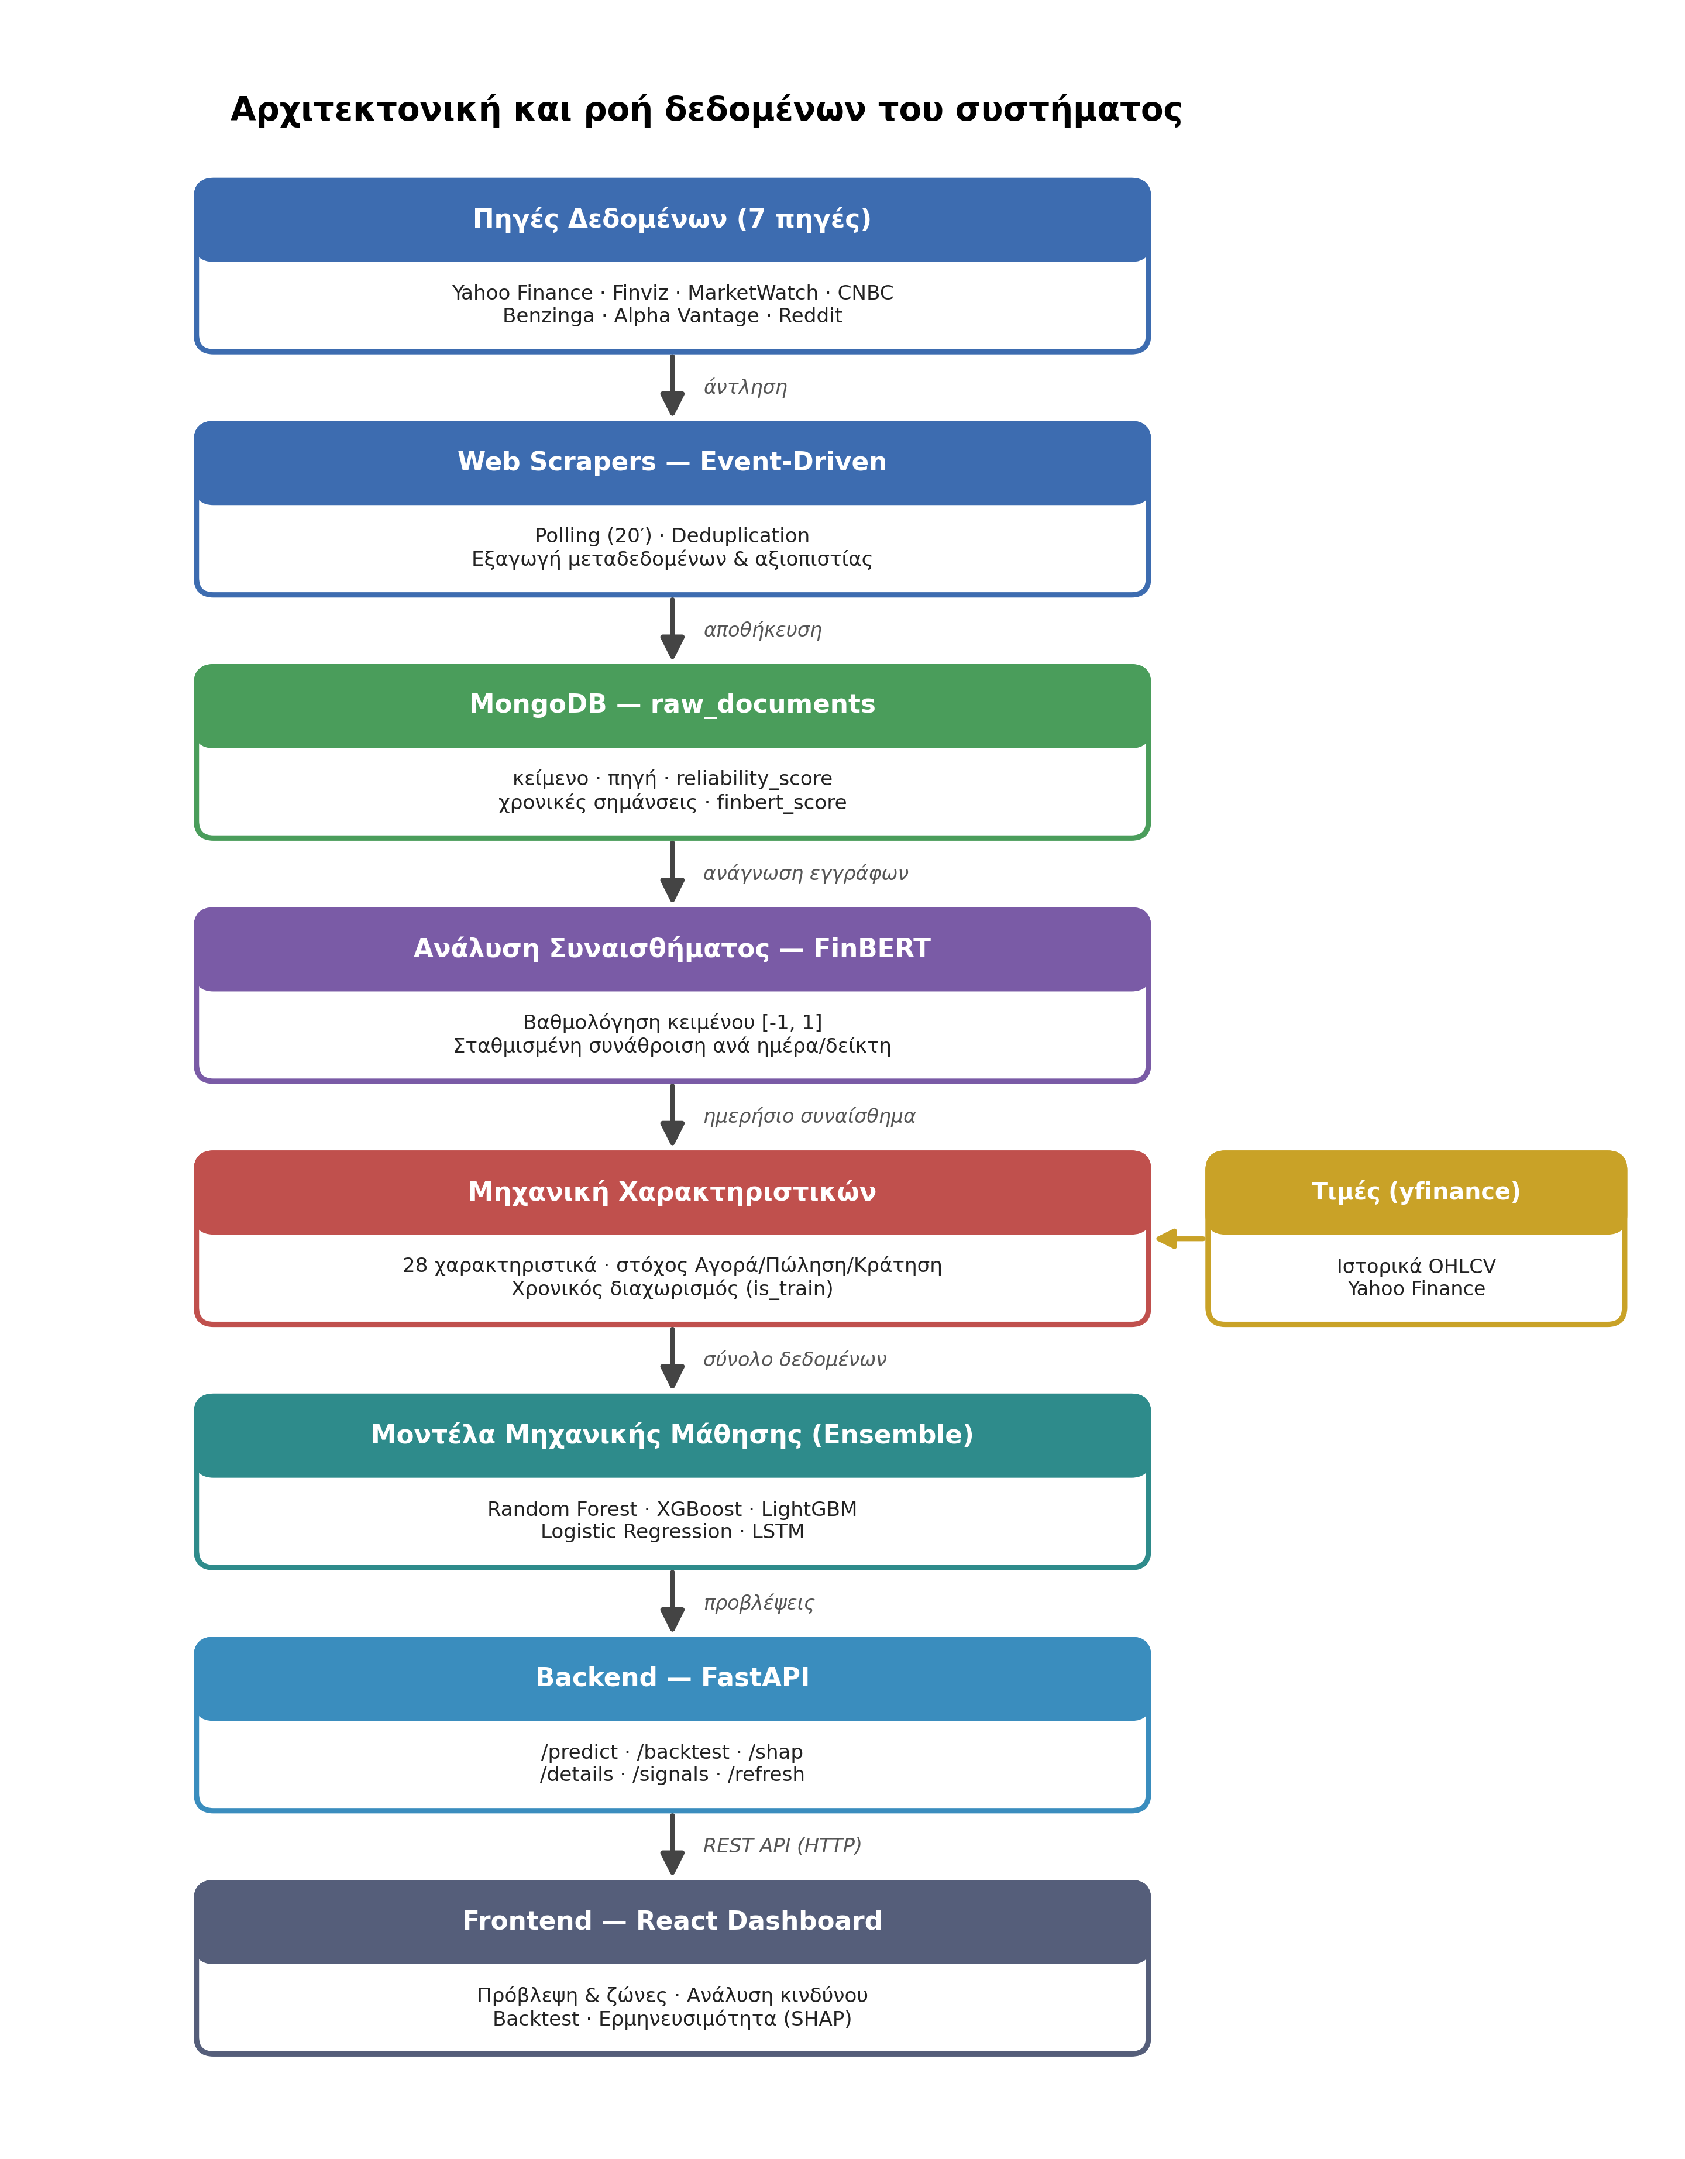
ΣΧΕΔΙΑΣΜΌΣ
Αρχιτεκτονική του συστήματος
▸ Αρθρωτή σχεδίαση: 6 ανεξάρτητα στάδια
▸ Event-driven: data-triggered (polling 20′)
▸ Όχι webhooks/broker — το δηλώνω ρητά
▸ Client–server: FastAPI backend + React frontend
▸ Πλήρως ανοιχτού κώδικα
Ροή: Πηγές → Scrapers → MongoDB → FinBERT → Features → Μοντέλα → Backend → UI
Αλέξανδρος Λένης · Διπλωματική Εργασία 2026
5
Notes:
Αρθρωτή αρχιτεκτονική έξι σταδίων. Event-driven = data-triggered με polling, όχι webhooks.

Slide 7
ΥΛΟΠΟΊΗΣΗ
Τεχνολογίες & εργαλεία
Backend & API
Frontend
Βάση & Συλλογή
▸ Python 3.11
▸ FastAPI
▸ Uvicorn (ASGI)
▸ React
▸ Vite
▸ TailwindCSS
▸ axios
▸ MongoDB
▸ requests
▸ BeautifulSoup
▸ yfinance
Μηχανική Μάθηση
NLP / Συναίσθημα
Κίνδυνος & Ερμηνεία
▸ scikit-learn
▸ XGBoost
▸ LightGBM
▸ TensorFlow/Keras
▸ FinBERT
▸ Transformers
▸ PyTorch
▸ arch (GARCH)
▸ Monte Carlo
▸ SHAP
Όλα ανοιχτού κώδικα — καμία εμπορική εξάρτηση.
Αλέξανδρος Λένης · Διπλωματική Εργασία 2026
6
Notes:
Όλες οι τεχνολογίες χρησιμοποιούνται πραγματικά. Backend: η Python τρέχει όλη τη λογική, το FastAPI εκθέτει το REST API και ο Uvicorn είναι ο διακομιστής. Frontend: React για τη διεπαφή, Vite για build, TailwindCSS για στυλ, lightweight-charts για τα γραφήματα, axios για την επικοινωνία. Δεδομένα: requests+BeautifulSoup για scraping HTML, yfinance για τιμές, MongoDB για αποθήκευση. Μηχανική μάθηση: scikit-learn (RF, Logistic, μετρικές), XGBoost & LightGBM (boosting), TensorFlow/Keras (LSTM). NLP: το FinBERT τρέχει μέσω Transformers πάνω σε PyTorch. Κίνδυνος/ερμηνεία: arch για GARCH, δικός μου κώδικας για Monte Carlo, SHAP για επεξηγήσεις. Αν ρωτηθείς 'γιατί τόσες;': κάθε μία καλύπτει ένα διακριτό στάδιο — δεν υπάρχει επικάλυψη.

Slide 8
ΔΕΔΟΜΈΝΑ
Πηγές δεδομένων & αξιοπιστία
Πηγή
Κατηγορία
Αξιοπιστία
Έγγραφα
~31.250
Alpha Vantage
Ειδήσεις / API
0.92
13.521
συνολικά έγγραφα
CNBC
Ειδησεογραφική
0.90
185
Yahoo Finance
Πλατφόρμα
0.85
3.155
12
Benzinga
Ειδησεογραφική
0.85
85
δείκτες (10 μετοχές+2 ETF)
Finviz
Πλατφόρμα
0.80
9.149
Αξιοπιστία = βαθμός εγκυρότητας πηγής (0–1). Χρήση: βάρος στη συνάθροιση + χαρακτηριστικό εισόδου.
MarketWatch
Ειδησεογραφική
0.80
2.845
Reddit
Κοινωνικό δίκτυο
0.60
2.309
Αλέξανδρος Λένης · Διπλωματική Εργασία 2026
7
Notes:
Τι εννοούμε 'αξιοπιστία': είναι ένας βαθμός από 0 έως 1 που εκφράζει πόσο έγκυρη/επαληθευμένη είναι μια πηγή. Η λογική είναι απλή και διαισθητική: μια είδηση του CNBC ή του Alpha Vantage έχει συντακτικό έλεγχο, άρα αξίζει περισσότερο από μια ανώνυμη ανάρτηση στο Reddit. Πώς ορίστηκαν: εμπειρικά (a-priori), με βάση τον τύπο και τα συντακτικά πρότυπα κάθε πηγής — θεσμικοί οργανισμοί υψηλά (0.90–0.92), πλατφόρμες ενδιάμεσα (0.80–0.85), κοινωνικά δίκτυα χαμηλά (0.60). Πώς χρησιμοποιείται: (α) ως βάρος στον σταθμισμένο μέσο του συναισθήματος, ώστε οι αξιόπιστες πηγές να επηρεάζουν περισσότερο, και (β) ως χαρακτηριστικό εισόδου στα μοντέλα. ΠΡΟΣΟΧΗ αν ρωτηθείς: είναι σχεδιαστική επιλογή, όχι μαθημένη — και γι' αυτό ακριβώς την ελέγχω πειραματικά στη μελέτη στάθμισης (θα τη δείτε).

Slide 9
NLP
Ανάλυση συναισθήματος με FinBERT
▸ FinBERT: BERT εκπαιδευμένο σε χρηματοοικονομικά κείμενα
▸ Γιατί εξειδικευμένο; η γλώσσα των οικονομικών είναι ιδιαίτερη
▸ Σκορ ανά έγγραφο: P(θετικό) − P(αρνητικό) ∈ [−1, 1]
▸ Σταθμισμένη συνάθροιση ανά ημέρα & δείκτη
▸ Βάρος = αξιοπιστία πηγής → αξιόπιστες πηγές μετρούν περισσότερο
Σταθμισμένος μέσος όρος
sent_mean = Σ(wᵢ · sᵢ) / Σ wᵢ
όπου w = αξιοπιστία, s = σκορ FinBERT
9 χαρακτηριστικά συναισθήματος:
μέση τιμή, τυπ. απόκλιση, πλήθος, αξιοπιστία, χρονικές υστερήσεις (lags), κυλιόμενοι μέσοι 3/7 ημερών, ορμή συναισθήματος.
Αλέξανδρος Λένης · Διπλωματική Εργασία 2026
8
Notes:
FinBERT, ειδικό για οικονομικά. Σκορ ανά έγγραφο, σταθμισμένη συνάθροιση με βάρος την αξιοπιστία.

Slide 10
ΜΗΧΑΝΙΚΉ ΧΑΡΑΚΤΗΡΙΣΤΙΚΏΝ
28 χαρακτηριστικά σε 6 ομάδες
5
6
3
Τιμές (OHLCV)
Τεχνικοί δείκτες
Ταλαντωτές
Open, High, Low, Close, Volume
MA5/10, Momentum, Returns, lags
RSI14, MACD, MACD signal
2
3
9
Μεταβλητότητα
Όγκος
Συναίσθημα (NLP)
Volatility5, Bollinger %
Volume ratio, High/Low ratio
mean/std/count, lags, 3d/7d, ορμή, αξιοπιστία
Στόχος:
Αγορά / Πώληση / Κράτηση — αν η απόδοση 5 ημερών ξεπερνά ±2%.
Αλέξανδρος Λένης · Διπλωματική Εργασία 2026
9
Notes:
Γιατί 6 ομάδες: τα 28 χαρακτηριστικά τα οργανώνω σε 6 κατηγορίες ανάλογα με ΤΙ αποτυπώνει το καθένα για την αγορά. (1) Τιμές/OHLCV: η ωμή πληροφορία τιμής και όγκου. (2) Τεχνικοί δείκτες: τάση, π.χ. κινητοί μέσοι και αποδόσεις. (3) Ταλαντωτές: ορμή και συνθήκες υπεραγοράς/υπερπώλησης, π.χ. RSI και MACD. (4) Μεταβλητότητα: πόσο 'νευρική' είναι η μετοχή, π.χ. τυπική απόκλιση αποδόσεων και ζώνες Bollinger. (5) Όγκος: η ένταση της συναλλακτικής δραστηριότητας. (6) Συναίσθημα: 9 χαρακτηριστικά από το FinBERT. Η ομαδοποίηση δεν είναι διακοσμητική — βοηθά στην ερμηνεία και στη μελέτη απομόνωσης (ablation), όπου αφαιρώ ομάδες για να δω ποια συνεισφέρει. Ο στόχος: 3 κατηγορίες, με κατώφλι ±2% στην απόδοση 5 ημερών, ώστε να φιλτράρεται ο θόρυβος.

Slide 11
ΜΗΧΑΝΙΚΉ ΜΆΘΗΣΗ
Τα 5 μοντέλα του ensemble
Random Forest
Bagging · 300 δέντρα, βάθος 12
XGBoost
Boosting · 400 δέντρα, lr 0.03
LightGBM
Boosting (leaf-wise) · 400 δέντρα
Logistic Regression
Γραμμικό baseline · softmax
LSTM
Νευρωνικό χρονοσειρών · 64→32, dropout 0.2
Διαφορετικές οικογένειες → διαφορετικά σφάλματα → πιο εύρωστος συνδυασμός (σταθμισμένη ψηφοφορία).
Αλέξανδρος Λένης · Διπλωματική Εργασία 2026
10
Notes:
Πέντε μοντέλα από διαφορετικές οικογένειες. Ο συνδυασμός τους είναι πιο εύρωστος.

Slide 12
ΤΟ ΠΙΟ ΚΡΊΣΙΜΟ ΣΗΜΕΊΟ
Μεθοδολογία εκπαίδευσης
✗ Λάθος τρόπος (διαρροή)
✓ Ο τρόπος μου (χωρίς διαρροή)
▸ Τυχαίος / γενικός διαχωρισμός
▸ Το μοντέλο «βλέπει» έμμεσα το μέλλον
▸ Ψευδώς υψηλή ακρίβεια > 60%
▸ Μη ρεαλιστικά αποτελέσματα
▸ Χρονικός διαχωρισμός ΑΝΑ ΔΕΙΚΤΗ (80/20)
▸ Πρόβλεψη μόνο άγνωστου μέλλοντος
▸ Scalers προσαρμοσμένοι μόνο στο train
▸ Εξισορρόπηση κλάσεων + έμφαση συναισθήματος
▸ Early stopping στα νευρωνικά δίκτυα
Αλέξανδρος Λένης · Διπλωματική Εργασία 2026
11
Notes:
Το πιο κρίσιμο σημείο. Αυστηρός χρονικός διαχωρισμός ανά δείκτη, scalers μόνο στο train — ώστε καμία διαρροή. Η διόρθωση έριξε την ακρίβεια από 60% στο ρεαλιστικό 41%.

Slide 13
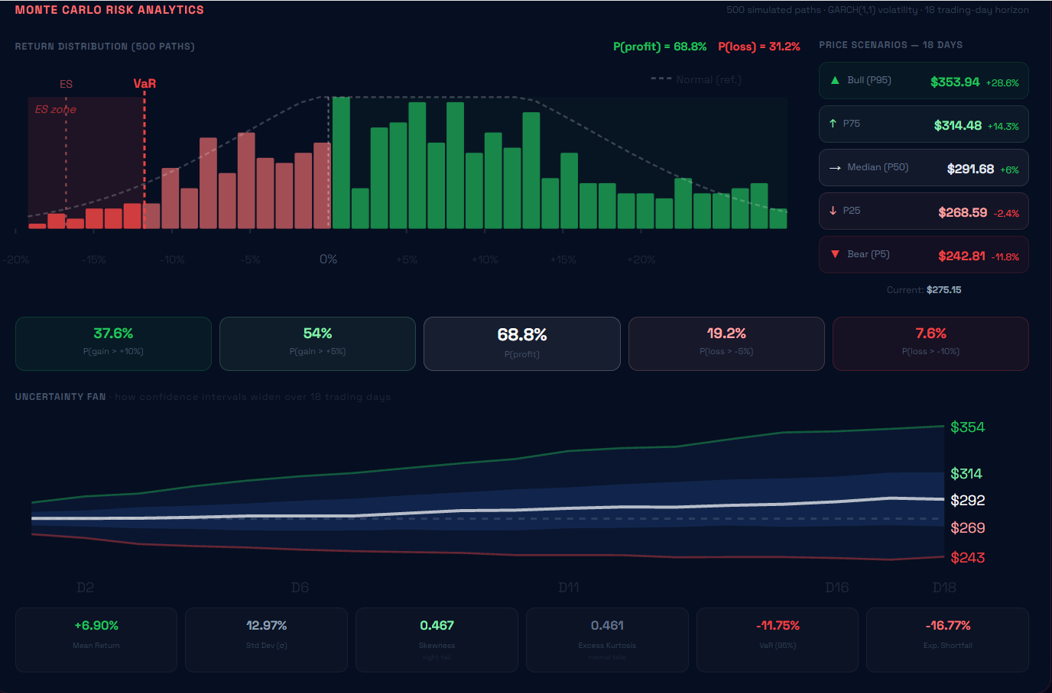
ΑΠΌΦΑΣΗ
Συνδυασμός, πρόβλεψη τιμής & κίνδυνος
▸ Σταθμισμένη ψηφοφορία 5 μοντέλων
▸ Κατώφλι εμπιστοσύνης 0.40 (> 0.333 τυχαίο)
▸ Δυναμική στάθμιση: 40% ακρίβεια + 40% confidence + 20% πρόσφατη
▸ 18-ήμερη προβολή τιμής (πολυβηματικό LSTM)
Ανάλυση κινδύνου
GARCH(1,1) μεταβλητότητα · Monte Carlo 500 διαδρομές · VaR & Expected Shortfall
Αλέξανδρος Λένης · Διπλωματική Εργασία 2026
12
Notes:
Σταθμισμένη ψηφοφορία με κατώφλι 0.40 και δυναμική στάθμιση. Προβολή τιμής 18 ημερών, και ανάλυση κινδύνου με GARCH, Monte Carlo, VaR/ES.

Slide 14
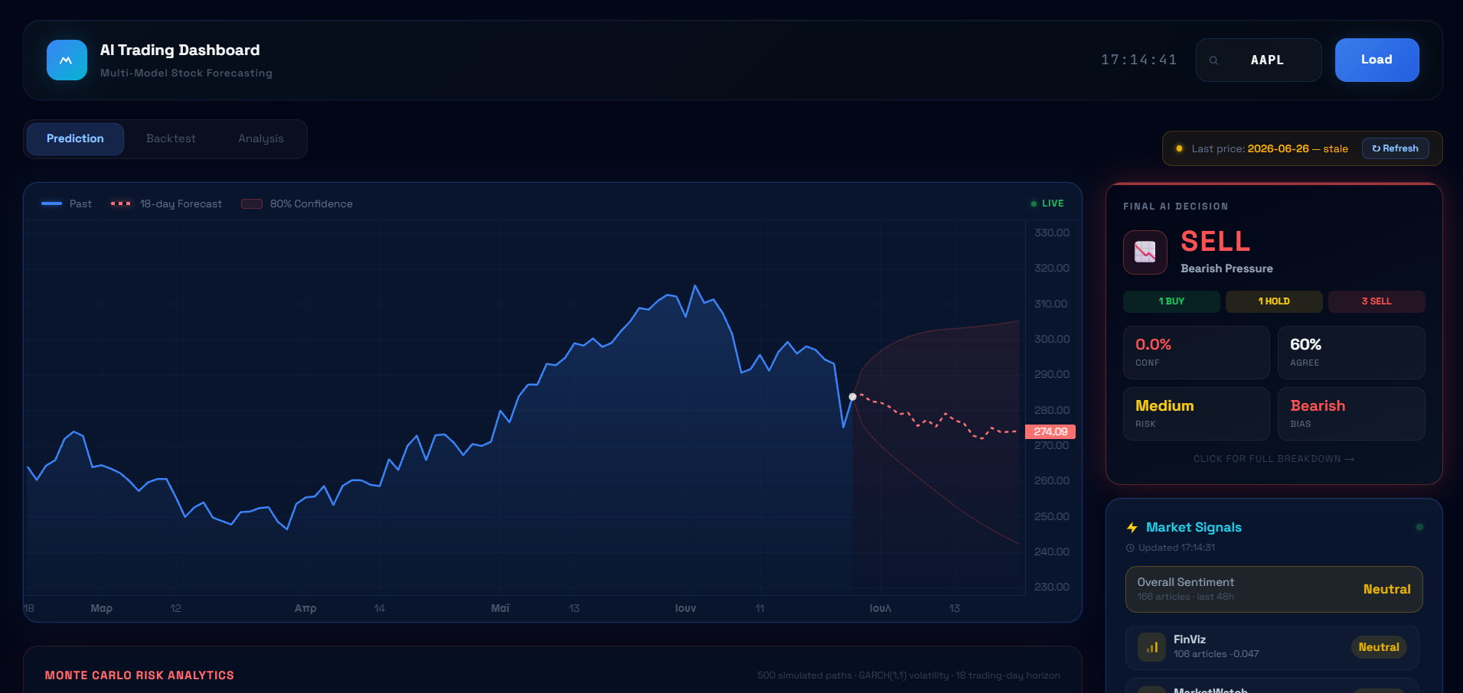
DEMO
Η εφαρμογή — διαδραστικό dashboard
▸ 3 καρτέλες: Prediction, Backtest, Analysis
▸ Γράφημα + 18ήμερη πρόβλεψη
▸ Κάρτες των 5 μοντέλων
▸ Τελική απόφαση ensemble
▸ SHAP: ερμηνεία κάθε πρόβλεψης
▸ Ζωντανά σήματα αγοράς
Αλέξανδρος Λένης · Διπλωματική Εργασία 2026
13
Notes:
Διαδραστική εφαρμογή τριών καρτελών. Διαφάνεια μέσω SHAP — όχι μαύρο κουτί. Εδώ μπορείς να δείξεις ζωντανό demo στο localhost:5173.

Slide 15
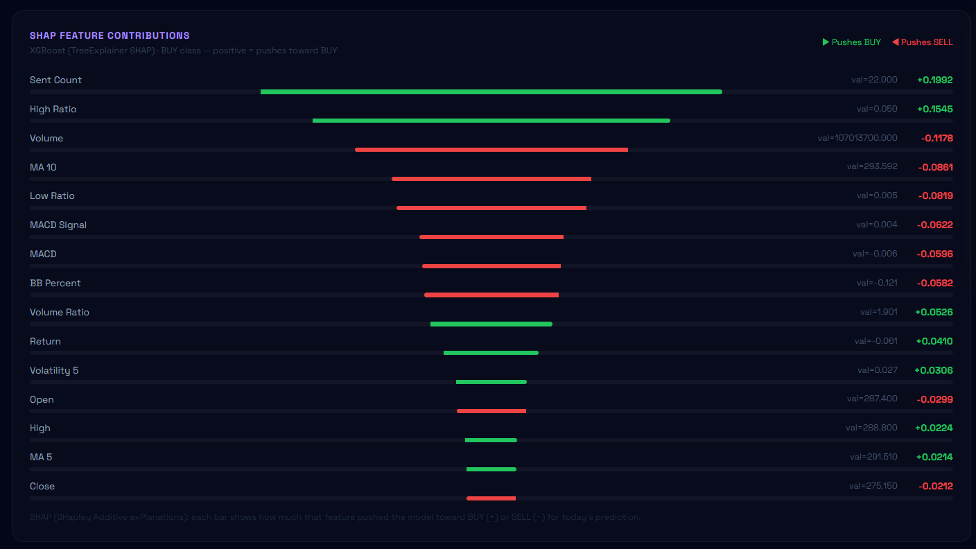
ΔΙΑΦΆΝΕΙΑ / SHAP
Ερμηνευσιμότητα — γιατί προβλέπει έτσι
▸ SHAP (θεωρία παιγνίων Shapley)
▸ Ποσοτικοποιεί τη συνεισφορά κάθε χαρακτηριστικού
▸ Πράσινο → σπρώχνει προς Αγορά
▸ Κόκκινο → σπρώχνει προς Πώληση
▸ Κορυφαίο εδώ: «Sent Count» — δηλ. συναίσθημα!
▸ Απόδειξη ότι το κείμενο όντως μετρά
Αλέξανδρος Λένης · Διπλωματική Εργασία 2026
14
Notes:
Ένα από τα δυνατά σημεία: το σύστημα δεν είναι μαύρο κουτί. Με τη μέθοδο SHAP, που βασίζεται στη θεωρία παιγνίων, δείχνω για κάθε πρόβλεψη πόσο και προς ποια κατεύθυνση έσπρωξε το κάθε χαρακτηριστικό. Οι πράσινες μπάρες σπρώχνουν προς Αγορά, οι κόκκινες προς Πώληση. Το εντυπωσιακό: το κορυφαίο χαρακτηριστικό εδώ είναι το 'Sent Count', δηλαδή χαρακτηριστικό συναισθήματος — που επιβεβαιώνει έμπρακτα ότι η ανάλυση κειμένου συνεισφέρει πραγματικά στην πρόβλεψη.

Slide 16
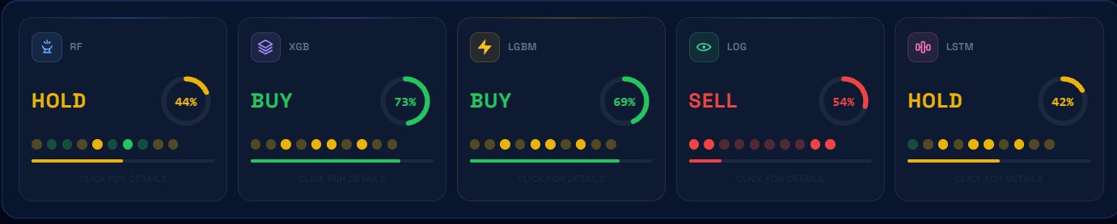
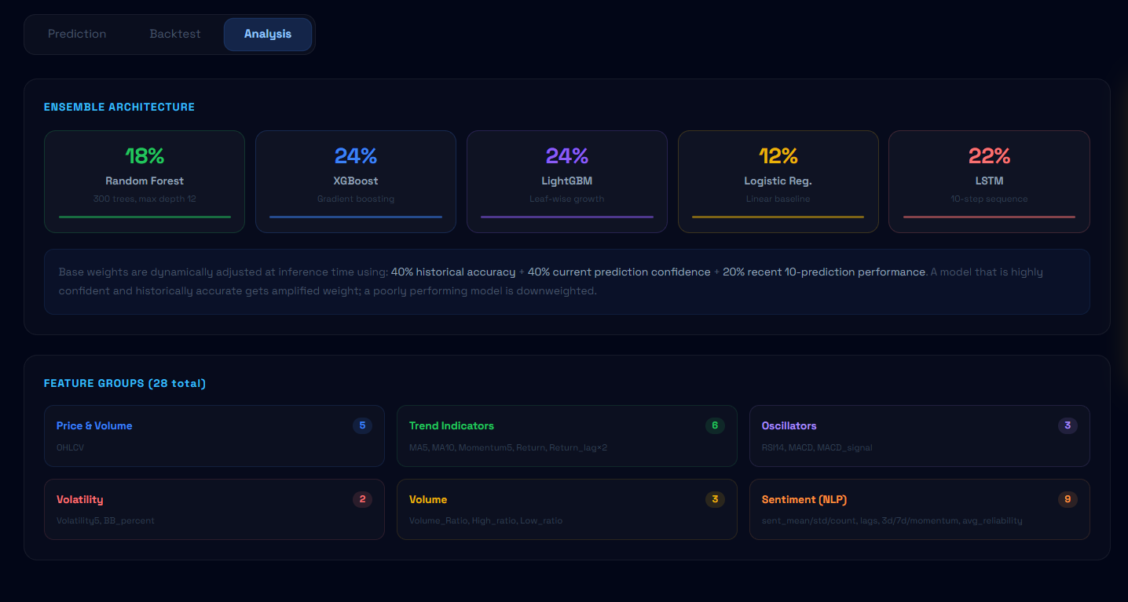
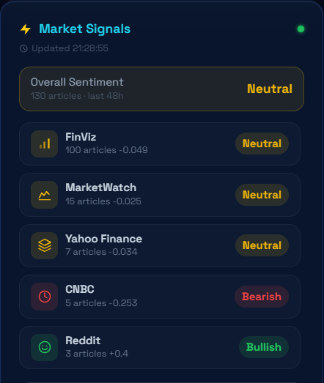
ΣΤΙΓΜΙΌΤΥΠΑ
Η εφαρμογή σε χρήση
Οι πέντε ψήφοι των μοντέλων σε πραγματικό χρόνο:
Καρτέλα ανάλυσης (ensemble & ομάδες χαρακτηριστικών):
Ζωντανά σήματα αγοράς ανά πηγή:
Αλέξανδρος Λένης · Διπλωματική Εργασία 2026
15
Notes:
Μερικά ακόμη στιγμιότυπα της εφαρμογής σε χρήση: πάνω, οι κάρτες και των πέντε μοντέλων με το σήμα και την εμπιστοσύνη του καθενός· κάτω αριστερά, η καρτέλα ανάλυσης με την αρχιτεκτονική του ensemble και τις ομάδες χαρακτηριστικών· κάτω δεξιά, τα ζωντανά σήματα συναισθήματος ανά πηγή. Εδώ είναι η ιδανική στιγμή για ζωντανό demo, αν επιτρέπεται.

Slide 17
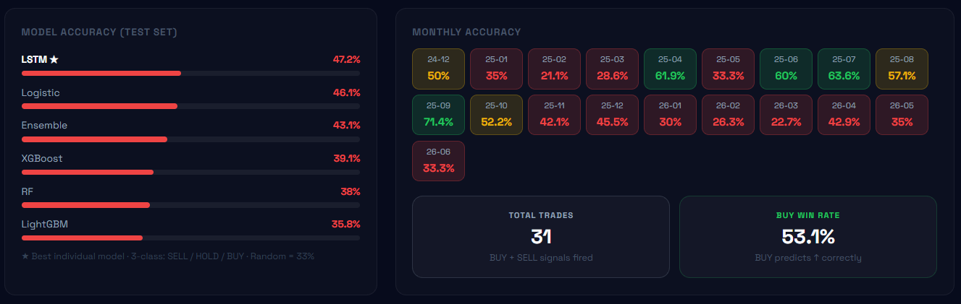
ΑΞΙΟΛΌΓΗΣΗ
Αποτελέσματα: ακρίβεια ταξινόμησης
41.7%
37.9%
33.3%
p < 0.001
καλύτερη ακρίβεια (LSTM)
βασική γραμμή πλειοψηφίας
τυχαίο όριο
McNemar (στατ. σημαντικό)
Τεκμηρίωση (n = 4.452, out-of-sample):
95% διάστημα εμπιστοσύνης 40.1–43.0% (κάτω όριο > πλειοψηφία) · macro-F1 ≈ 0.40 · balanced accuracy ≈ 40% → το μοντέλο ΔΕΝ προβλέπει απλώς την πιο συχνή κλάση.
Αλέξανδρος Λένης · Διπλωματική Εργασία 2026
16
Notes:
n=4.452. Ακρίβεια ~41.6–41.7%, στατιστικά σημαντικά πάνω από τυχαίο και πλειοψηφία, με CI, macro-F1 και McNemar p<0.001.

Slide 18
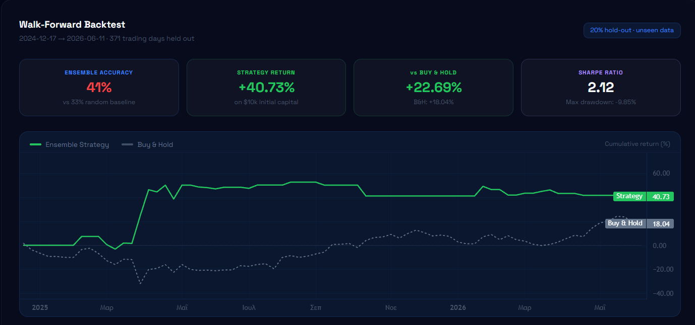
BACKTESTING
Αποτελέσματα: απόδοση στρατηγικής
+40.7%
2.12
+18.0%
70.9%
AAPL απόδοση στρατηγικής
Sharpe (AAPL)
AAPL Buy & Hold
ακρίβεια SPY (ETF)
Εντιμότητα:
Δεν κερδίζει σταθερά την αγορά. Σε ανοδικούς δείκτες υστερεί.
Περιορισμοί (δηλωμένοι): κόστη συναλλαγών, slippage, survivorship bias δεν μοντελοποιούνται.
Αλέξανδρος Λένης · Διπλωματική Εργασία 2026
17
Notes:
Διαφοροποιημένα αποτελέσματα. AAPL Sharpe>2, αλλού υστέρηση. Δηλώνω ρητά τους περιορισμούς: κόστη, slippage, survivorship.

Slide 19
ΕΡΕΥΝΗΤΙΚΉ ΣΥΝΕΙΣΦΟΡΆ
Εστιασμένη μελέτη: στάθμιση συναισθήματος
Ερώτημα: βελτιώνει η στάθμιση με βάση την αξιοπιστία, vs unweighted vs learned; (υποσύνολο 2024+)
Σχήμα στάθμισης
Ακρίβεια
macro-F1
price-only (χωρίς συναίσθημα)
37.74%
0.367
Μη σταθμισμένο (unweighted)
38.89%
0.370
Σταθμισμένο ως προς αξιοπιστία
39.16%
0.371
Learned weights
39.16%
0.370
▸ Συναίσθημα: +1.4 μονάδες έναντι price-only ✓
▸ Στάθμιση αξιοπιστίας: οριακά καλύτερη (εντός θορύβου) — έντιμο εύρημα
▸ Learned weights: όριο δεδομένων → μελλοντική εργασία
Αλέξανδρος Λένης · Διπλωματική Εργασία 2026
18
Notes:
Σύγκριση 4 σχημάτων. Το συναίσθημα δίνει +1.4 μονάδες. Η στάθμιση αξιοπιστίας οριακά καλύτερη. Τα learned weights περιορίζονται από τα δεδομένα.

Slide 20
ΜΕΘΟΔΟΛΟΓΊΑ
Προβλήματα που αντιμετώπισα & έλυσα
Διαρροή πληροφορίας
Σειρά χαρακτηριστικών LSTM
Ψευδώς 60%+ → χρονικός διαχωρισμός → ρεαλιστικά 41%
Ασυμφωνία train/predict → σιωπηλή υποβάθμιση → ενιαία σειρά
Αντιστοίχιση κλάσεων
Reddit → δείκτες
{-1,0,1} vs {0,1,2} στην αξιολόγηση → επαναχαρτογράφηση
Μόνο σύμβολα → 93% χάνονταν → λεξικό εμπορικών ονομάτων
Αραίωση συναισθήματος
Κωδικοποίηση / CPU
2024+ δεδομένα → βάρος ×1.5 + δίκαιη αξιολόγηση
UTF-8 fix · εκπαίδευση σε CPU (όχι GPU σε Windows)
Αλέξανδρος Λένης · Διπλωματική Εργασία 2026
19
Notes:
Θα εξηγήσω κάθε πρόβλημα με τη δομή σύμπτωμα → αιτία → λύση → αποτέλεσμα. (1) ΔΙΑΡΡΟΗ: σύμπτωμα, ύποπτα υψηλή ακρίβεια >60%· αιτία, ο διαχωρισμός επέτρεπε στο μοντέλο να 'δει' έμμεσα το μέλλον· λύση, αυστηρός χρονικός διαχωρισμός ανά δείκτη· αποτέλεσμα, ρεαλιστικό 41% — το σημαντικότερο εύρημα. (2) ΣΕΙΡΑ LSTM: οι στήλες έμπαιναν με άλλη σειρά στην πρόβλεψη απ' ό,τι στην εκπαίδευση, οπότε κλιμακώνονταν λάθος· λύση, ενιαία κανονική σειρά. (3) ΑΝΤΙΣΤΟΙΧΙΣΗ ΚΛΑΣΕΩΝ: η αξιολόγηση σύγκρινε {-1,0,1} με {0,1,2} και έβγαζε ακρίβεια κάτω κι από το τυχαίο· λύση, επαναχαρτογράφηση. (4) REDDIT: αντιστοίχιζε μόνο σύμβολα (AAPL), όχι ονόματα (Apple), κι έχανε ~93% των αναρτήσεων· λύση, λεξικό εμπορικών ονομάτων. (5) ΑΡΑΙΩΣΗ ΣΥΝΑΙΣΘΗΜΑΤΟΣ: δεδομένα μόνο από 2024+· λύση, επιπλέον βάρος στις εγγραφές με συναίσθημα + δίκαιη αξιολόγηση στην περίοδο 2024+. (6) ΤΕΧΝΙΚΑ: σφάλματα κωδικοποίησης (λύση UTF-8) και εκπαίδευση σε CPU (το TensorFlow δεν κάνει GPU σε Windows). Το μήνυμα: προτίμησα το έντιμο αντί για το εντυπωσιακό.

Slide 21
ΥΠΕΎΘΥΝΗ ΤΝ
Ασφάλεια & ηθική τεχνητής νοημοσύνης
Απόρρητο δεδομένων
Μόνο δημόσια διαθέσιμα δεδομένα (ειδήσεις, τιμές) — κανένα προσωπικό δεδομένο χρήστη
Όχι επενδυτική συμβουλή
Εκπαιδευτικό/ερευνητικό εργαλείο υποστήριξης — ρητή αποποίηση ευθύνης, όχι σύσταση αγοραπωλησίας
Διαφάνεια & ερμηνευσιμότητα
Κάθε πρόβλεψη εξηγείται με SHAP — όχι αδιαφανές «μαύρο κουτί»
Όρια & μεροληψία
Ρητή αναγνώριση των ορίων· αποφυγή υπερβολικών ισχυρισμών· έντιμη αξιολόγηση
Υπεύθυνη χρήση
Το σύστημα υποστηρίζει τη λήψη απόφασης — ο άνθρωπος αποφασίζει, όχι ο αλγόριθμος
Αλέξανδρος Λένης · Διπλωματική Εργασία 2026
20
Notes:
Σε ένα σύστημα ΤΝ για τη χρηματοοικονομική, η ηθική διάσταση είναι κρίσιμη. Πρώτον, απόρρητο: χρησιμοποιώ μόνο δημόσια δεδομένα, κανένα προσωπικό. Δεύτερον, και πιο σημαντικό: το σύστημα ΔΕΝ αποτελεί επενδυτική συμβουλή — είναι ερευνητικό εργαλείο, με ρητή αποποίηση ευθύνης. Τρίτον, διαφάνεια μέσω SHAP. Τέταρτον, ρητή αναγνώριση των ορίων, χωρίς υπερβολές. Και πέμπτον, υπεύθυνη χρήση: το σύστημα υποστηρίζει, δεν αντικαθιστά, την ανθρώπινη κρίση.

Slide 22
ΑΠΟΤΊΜΗΣΗ ΈΡΓΟΥ
Τι κερδίσαμε — τι δεν πετύχαμε
✓ Τι κερδίσαμε
✗ Τι δεν πετύχαμε / όρια
▸ Πλήρες, λειτουργικό σύστημα end-to-end
▸ Πρόβλεψη στατιστικά σημαντική (> τυχαίο & πλειοψηφία)
▸ Τεκμηριωμένη αξία συναισθήματος (+1.4 έως +2.0 μον.)
▸ Έντιμη, αναπαραγώγιμη μεθοδολογία (χωρίς διαρροή)
▸ Διαφάνεια (SHAP) + ποσοτικοποίηση κινδύνου
▸ Δεν κερδίζει σταθερά την αγορά
▸ Μέτρια απόλυτη ακρίβεια (~41%)
▸ Learned weights: όχι αξιόπιστα (λίγα δεδομένα)
▸ Χωρίς κόστη συναλλαγών/slippage στο backtest
▸ Συναίσθημα μόνο 2024+ (περιορισμένο ιστορικό)
Το ζητούμενο δεν ήταν ένα 'μαγικό' ποσοστό, αλλά ένα έντιμο, ολοκληρωμένο και επεκτάσιμο σύστημα — με τεκμηριωμένη μεθοδολογία.
Αλέξανδρος Λένης · Διπλωματική Εργασία 2026
21
Notes:
Ας απαντήσω ευθέως: τι κερδίσαμε σαν έργο; Ένα πλήρες, λειτουργικό σύστημα από άκρη σε άκρη· μια πρόβλεψη που είναι στατιστικά σημαντικά καλύτερη από την τύχη και την πλειοψηφία· τεκμηρίωση ότι το συναίσθημα βοηθά· και —ίσως το πιο πολύτιμο— μια έντιμη, αναπαραγώγιμη μεθοδολογία. Τι δεν πετύχαμε; Δεν κερδίζουμε σταθερά την αγορά, η ακρίβεια είναι μέτρια, τα learned weights δεν στάθηκαν με τα λίγα δεδομένα, και το backtest δεν έχει κόστη συναλλαγών. Το συμπέρασμα: η αξία δεν είναι ένα εντυπωσιακό νούμερο, αλλά ένα ειλικρινές και επεκτάσιμο σύστημα.

Slide 23
ΕΠΊΛΟΓΟΣ
Συμπεράσματα & μελλοντικές προοπτικές
Συμπεράσματα
Μελλοντικές προοπτικές
▸ Πλήρες, λειτουργικό, ανοιχτού κώδικα σύστημα
▸ Μετρήσιμη & στατιστικά σημαντική ικανότητα
▸ Τεκμηριωμένη συνεισφορά του συναισθήματος
▸ Αυστηρή, έντιμη μεθοδολογία
▸ Διαφανής ανάδειξη δυνατοτήτων ΚΑΙ ορίων
▸ Μεγαλύτερο ιστορικό βάθος συναισθήματος
▸ Μάθηση βαρών αξιοπιστίας από τα δεδομένα
▸ Προσαρμογή σε market regimes (bull/bear)
▸ Ενσωμάτωση κόστους συναλλαγών
▸ Επέκταση σε άλλες αγορές
Αλέξανδρος Λένης · Διπλωματική Εργασία 2026
22
Notes:
Πλήρες σύστημα με μετρήσιμη, στατιστικά σημαντική ικανότητα και διαφανή όρια. Μελλοντικά: περισσότερο ιστορικό, learned weights, regimes, κόστη συναλλαγών.

Slide 24
Σας ευχαριστώ
Ευχαριστώ τον επιβλέποντα, Αναπλ. Καθηγητή κ. Σωτήρη Χριστοδούλου,
και τα μέλη της επιτροπής για τον χρόνο τους.
Ερωτήσεις;
Notes:
Ευχαριστώ τον επιβλέποντα και την επιτροπή. Είμαι στη διάθεσή σας για ερωτήσεις.

